Slide 1
সবাইকে স্বাগতম

Slide 2
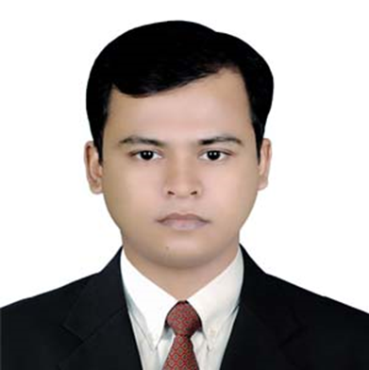
পরিচিতি
পাঠ পরিচিতি
নবম শ্রেণি
বিষয়ঃ হিসাববিজ্ঞান
অধ্যায়ঃ দ্বিতীয়
শিক্ষক পরিচিতি
সুব্রত সরকার
সহকারী শিক্ষক (গ্রন্থাগার ও তথ্য বিজ্ঞান )
ঘোড়াশাল রকিব উদ্দিন আহমেদ বালিকা উচ্চ বিদ্যালয়।
মুরাদনগর,কুমিল্লা।
মোবাইলঃ০১৭১৩১২৬৩৪৬

Slide 3
লেনদেন

Slide 4
শিখনফল-
লেনদেন কী তা বলতে পারবে।
লেনদেনের প্রকৃতি শনাক্ত করতে পারবে।
হিসাব সমীকরণ কী তা বিশ্লেষণ করতে পারবে।
লেনদেনের সমর্থনে প্রয়োজনীয় দলিলাদির তালিকা
প্রস্তুত করতে পারবে।

Slide 5
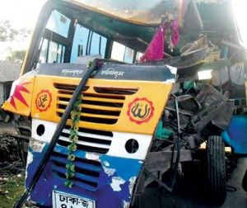
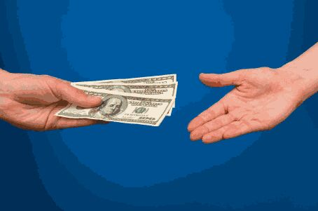
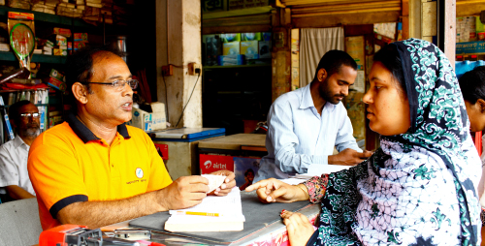
ঘটনা
ঘটনা ও লেনদেন
অর্থের আদান প্রদান বা অর্থের মাপ কাঠিতে পরিমাপযোগ্য কোন ঘটনা(Event) বা সেবা(service) আদান প্রদানের মাধ্যমে কোন ব্যক্তি বা প্রতিষ্টানের আর্থিক অবস্থার পরিবর্তন ঘটলে ঐ সমস্ত ঘটনা বা আদান প্রদানকে লেনদেন বলে।

Slide 6
লেনদেনের প্রকৃতিসমূহ-
অর্থের অংকে পরিমাপযোগ্য
আর্থিক অবস্থার পরিবর্তন
দ্বৈতসত্বা
স্বয়ংসম্পূর্ণ ও স্বতন্ত্র
দৃশ্যমানতা
ঐতিহাসিক ঘটনা
হিসাব সমীকরণে প্রভাব বিস্তার

Slide 7
কোন একটি প্রতিষ্টানের একটি নির্দিষ্ট সময়ের মোট সম্পদের পরিমাণ, মালিকানাস্বত্ব ও বহির্দায়ের সমান হবে। যে সমীকরণের মাধ্যমে এই সমতা প্রকাশ করা হয়, তাকে লেনদেন বলে। হিসাবশাস্ত্রবিদগণ হিসাব সমীকরণ(সম্পদ=দায়+মালিকানা স্বত্ব)
এর উপাদানগুলোর পরিবর্তনকারী ঘটনাকে লেনদেন বলে আখ্যায়িত করেছেন। হিসাব সমীকরণটি নিম্নরূপঃ
A
L
E
যেখানে,
( সম্পদসমূহ)
A= Assets
L= Liabilities
(দায়সমূহ)
E= Equity
(মালিকানা স্বত্বা)

Slide 8
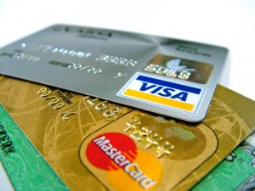
লেনদেনের সমর্থনে প্রামান্য দলিল

Slide 9
লেনদেনের সমর্থনে প্রামাণ্য দলিলাদির কিছু সংক্ষিপ্ত আলোচনা করা হল-
চালানঃ চালান হল পণ্য ক্রয় ও বিক্রয়ের প্রামাণ্য দলিল। চালানে পণ্য বিক্রয়ের পূর্ণ বিবরণ থাকে।ক্রেতার নিকট ইহা আন্তঃচালান ও বিক্রেতার নিকট ইহা বহিঃচালান। চালানের ভিত্তিতে ক্রেতা প্রাথমিক পর্যায়ে ক্রয় জাবেদায় এবং বিক্রেতা বিক্রয় জাবেদায় লিপিবদ্ধ করেন।
ভাউচারঃ লেনদেনে যে প্রমানপত্র ব্যবহৃত হয় তাকে ভাউচার বলে।ভাউচার দুই প্রকার।যথা- (ক) ডেবিট ভাউচার ও (খ) ক্রেডিট ভাউচার।
ক্যাশমেমোঃ নগদ মূল্যে পণ্য ক্রয় বিক্রয়ের ক্ষেত্রে ক্যাশমেমো ব্যবহৃত হয়। ক্রেতা ক্যাশমেমো অনুসারে পণ্য মূল্য পরিশোধ করে।সাধারণত ক্যাশমেমো তিন সেট তৈরি করা হয়।
ডেবিট নোটঃ ক্রয়কৃত পণ্য ফরমায়েশ অনুযায়ী না হলে ক্রেতা বিক্রেতার বরাবর পণ্য ফেরত পাঠানোর ক্ষেত্রে যে নোট প্রস্তুত করে তাকে ডেবিট নোট বলে।
ক্রেডিট নোটঃ বিক্রেতার কাছে বিক্রিত পণ্য ফেরত আসলে বিক্রেতা প্রাপ্ত মালের পূর্ণ বিবরণ সংবলিত যে নোট ক্রেতাকে প্রদান করে তাকে ক্রেডিট নোট বলে।

Slide 10
দলগত কাজ
দুই দলে বিভক্ত হয়ে নিম্নলিখিত ঘটনাগুলো থেকে ব্যবসায়িক লেনদেন চিহ্নিত কর-
জনাব সুহেল ৫০০০০ টাকা নিয়ে ব্যবসায় আরম্ভ করলেন।
১৫০০০ টাকার পণ্য তিনি নগদে ক্রয় করেন।
৩০০০ টাকা বেতনে একজন কর্মচারি নিয়োগ দিলেন।
বিজ্ঞাপনের জন্য ২০০০ টাকা প্রদান করলেন।
তার ব্যক্তিগত অর্থ হতে ৫০০ টাকা চুরি হল।

Slide 11
মূল্যায়ন
১। লেনদেন শব্দটির আবিধানিক অর্থ কী?
উঃ দেয়া ও নেয়া।
২।দ্বৈত স্বত্বা বলতে কী বুঝায়?
উঃদুটি পক্ষ।
৩।মালিকা স্বত্ব কয়টি উপাদান দ্বারা প্রভাবিত?
উঃচারটি উপাদান দ্বারা।
৪। ডেবিট নোট কে তৈরি করেন?
উঃ ক্রেতা।

Slide 12
বাড়ির কাজ
পাঠ্য বইয়ের ২১ পৃষ্টার ১ নং সৃজনশীল প্রশ্নের ‘ক’ ও ‘খ’ নং উত্তর লিখে আনবে।

Slide 13
সবাইকে ধন্যবাদ

